Slide 1




IPW
Curso: Dvam
Jorge Silva
2025138441
Pedro Moretti
2025144504
Tiago Ramos
2025125414
David Sanguinetti
YOUR TITLE HERE

Slide 2

Indíce
01
02
03
Introdução
Projeto
Funções
04
05
Html /Css/
Java
Base de Dados

Slide 3

01
Introdução
Introdução do projeto

Slide 4


Introdução
Ideia Do Projeto
Nome: Doodle
Logo
Website: Plataforma escolar acessível e organizada
Público Alvo: Professores e Alunos

Slide 5
02
Projeto

Slide 6
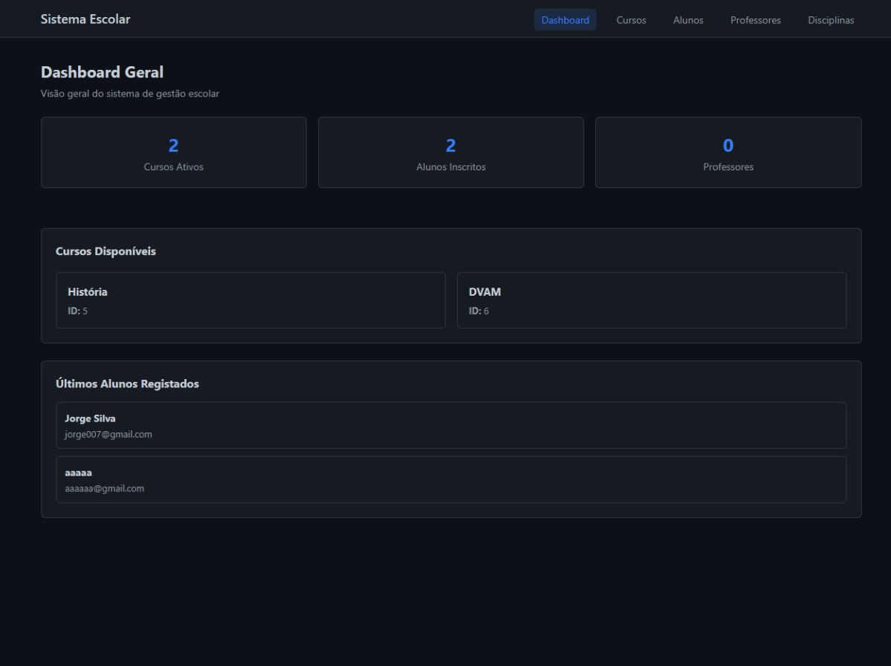


Projeto
Visão Geral
Objetivo Principal:
Gestão de uma escola virtual
Pretendido:
Gestão de uma escola virtual
Gestão de inscrições alunos
Gestão de inscrições Professores
Gestão de curso

Slide 7

Projeto
Ferramentas Usadas
Main Ide: Visual Studio Code
Base De Dados
HTML
CSS
MySQL
JavaScript

Slide 8
03
Funções
Funções do projeto

Slide 9
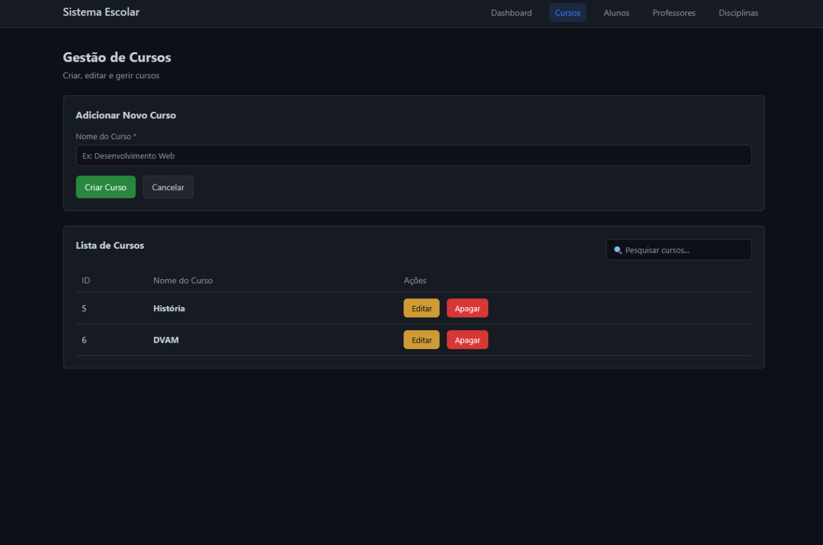

Funções
Funções Website
Funções:
Criação de cursos
Gestão de disciplinas
Registo de alunos
Ponderação de notas
Ponderação:
T1 * 0.4 + T2*0.4+ T3*0.2 = NF

Slide 10
04
HTML/css/Java

Slide 11
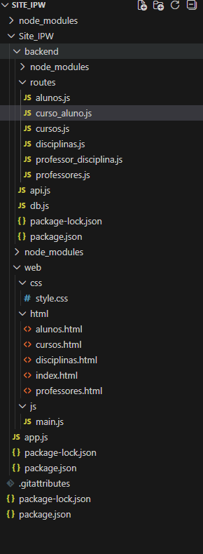
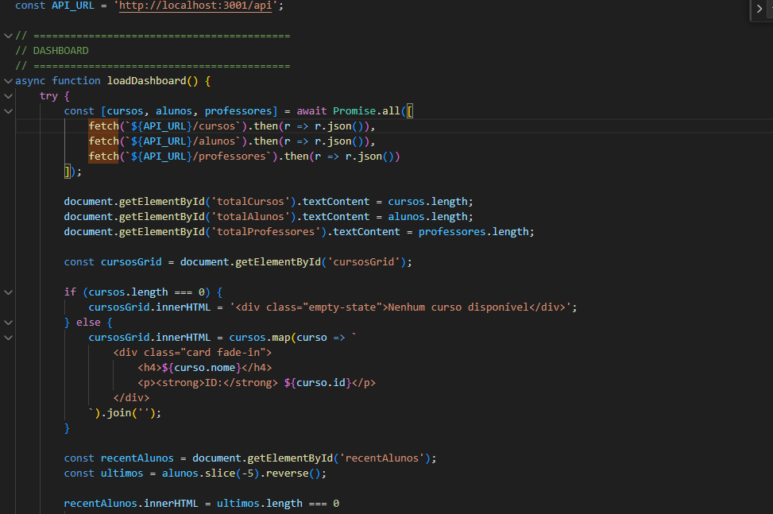
HTML/CSS/Java
Java
Organização Das Pastas
Código JS

Slide 12
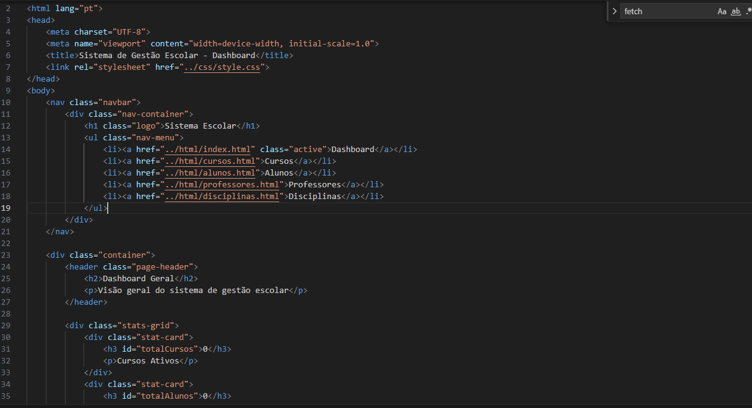
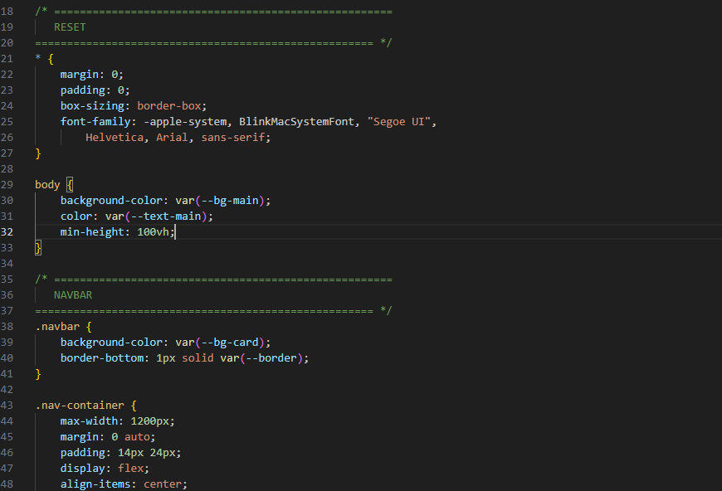
HTML/CSS/Java
HTML e CSS
Codigo HTML
Codigo CSS

Slide 13
05
Base de dados

Slide 14
Base de Dados
Persistência e Base
Persistência de Dados
Base De Dados
Garantir que a informação do site não se perde ao fechar a página
Armazenamento de dados:
  Utilizadores
  Cursos
Uso de base de dados para manter tudo organizado
Ligação entre o website e a base de dados
Estrutura organizada em tabelas:
  Alunos
  Professores
  Cursos
Permite guardar e recuperar informações rapidamente

Slide 15
Base de Dados
Lógica
Lógica
O “cérebro” do sistema
Vai buscar dados de persistencia e aplica os em funções.
Organizando e alterando valores de:
  cursos
  alunos
  professores

